Slide 1
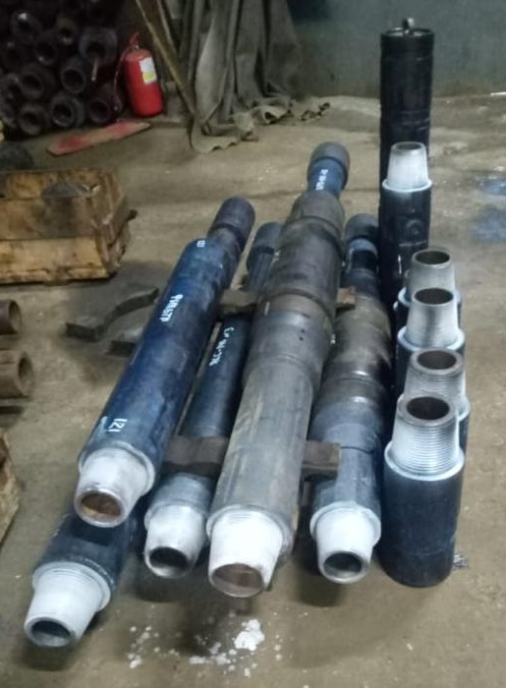

ООО ПФ «Аленд»
Тема доклада:
«Смежное пластоиспытание скважин
в процессе бурения»
Главный инженер по испытанию скважин: Ирбахтин Андрей Николаевич
2021 г.

Slide 2
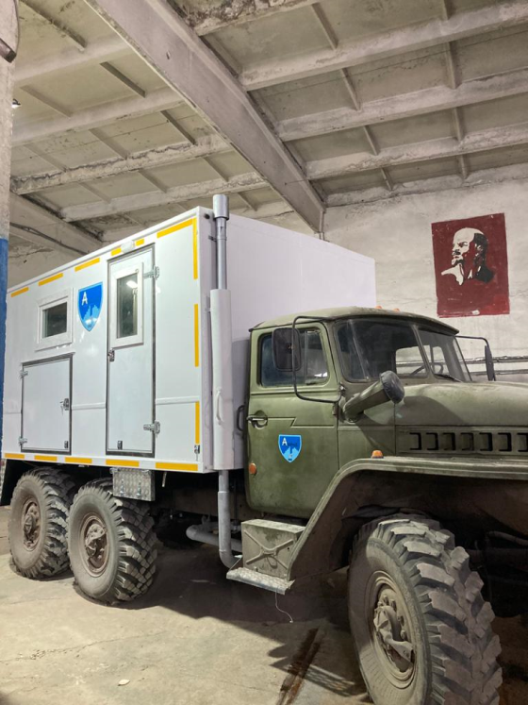
Пластоиспытание в процессе бурения с применением оборудования, спускаемого на бурильных трубах, является хорошо изученным экспресс – методом прямых поисков залежей нефти и газа.
Доклад основан на проведенных работах в Иркутской области, на скважине №31 в процессе бурения.
Опора на стенку скважины (якорение) позволило проведение смежного испытания двух объектов за один спуск компоновки. Отбор проб газа при ИПТ-1 пласта Vch(1-2) производилось на устье скважины при свободном фонтанировании. а так же из глубинного пробоотборника забойного клапана; отбор проб воды при ИПТ-2 пласта Є1us(os) из полости бурильных труб.

Slide 3
ГЕОЛОГО – ТЕХНИЧЕСКАЯ ХАРАКТЕРИСТИКА И ОБОРУДОВАНИЕ
Наименование параметра | Значение
Интервал испытания Vch(1-2): | 2940.0 – 3013.0 м
Интервал испытания Є1us(os): | 2931.6 – 3040.0 м
Профиль: | вертикальный
Глубина скважины: | 3013 м
Экспл. колонна Ø 178 мм: | 0 – 2931.6 м
Открытый ствол Ø 152.4 мм: | 2931.6 – 3013.0 м
Буровой инструмент: | СБТ-89х9.35 (З-102). сечение 0.0038815 м²
Диаметр пакера: | 145 мм
Глубина установки пакера Vch(1-2): | 2940.0 м (в откр. стволе)
Глубина установки пакера Є1us(os): | 2881.4 м (в экспл. колонне)
Уд. вес бурового раствора: | 1.22 г/см³

Slide 4
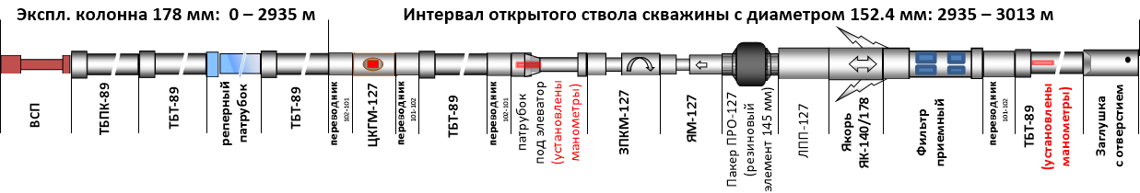
КОМПОНОВКА ПРИ ИПТ
ДВУХ ОБЪЕКТОВ ЗА ОДИН СПУСК
Основные узлы компоновки:
Пакер d = 145 мм;
Забойный клапан поворотного действия. многоцикловой;
Пробоотборная камера в составе забойного клапана;
Якорь механический. поворотного действия;
ЯСС ударный. механический.
Глубины пакеровки
при испытании объектов
Є1us(os)
Vch(1-2)
2881.4 м
2940.0 м

Slide 5
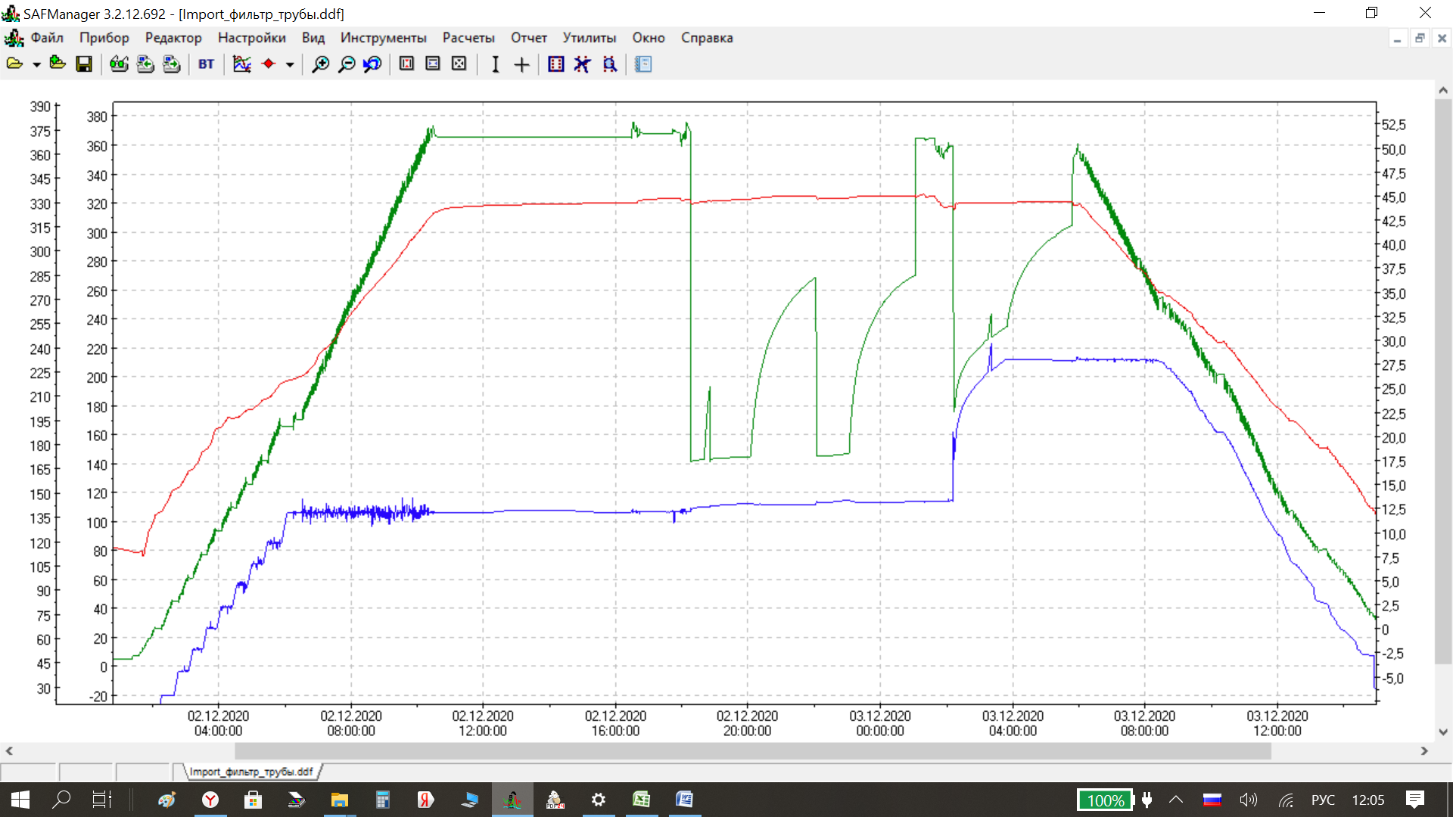
ДИАГРАММА ПРОВЕДЕНИЯ СМЕЖНОГО ПЛАСТОИСПЫТАНИЯ ПЛАСТОВ Vch(1-2) и Є1us(os)
Vch(1-2)
2943 м
Є1us(os)
2885 м
5

Slide 6
МЕТОДЫ ОБРАБОТКИ
Используемая литература:
- РД‑153-39.0-062-00 «Техническая инструкция по испытанию пластов инструментами на трубах»;
- Р. Эрлагер мл. Гидродинамические методы исследования скважин. – Москва-Ижевск: Институт компьютерных исследований. 2006. – 512 с.;
Инструкция по комплексным исследованиям газовых и газоконденсатных скважин : Р Газпром 086-2010 / Науч.-исслед. ин-т природ. газов и газовых технологий – Газпром ВНИИГАЗ. Ч. 2. – Введ. с 2011-04-29. – М. : Газпром экспо. 2011. – 319 с.;
Рязанцев Н.Ф.. Беляков Н.В.. Домащенко Г.М. Испытание скважин в процессе бурения. – М.: Издательство «Физматкнига». 2004. 480 с.;
Обработка КВД: Метод наилучшего совмещения в программном комплексе Сапфир
Принятые при обработке величины:
- Эффективная толщина пласта Є1us(os)…………………………..….. 20.6 м;
- Пористость Є1us(os) ………………………..…………………………..7.9 %;
- Вязкость (по воде. условно) Є1us(os)……………………………….… 0.001 Па⋅с;
- Объемный коэффициент по воде Є1us(os)…………………………… 1 (безразмерный);
- Плотность пластовой воды (полевой замер) Є1us(os)………………. 1270 кг/м³
- Эффективная толщина пласта (Vch(1-2))………………….…………. 8.9 м;
- Пористость (Vch(1-2)……………………………………………….…. 11 %;
- Коэффициент сверхсжимаемости газа…………………………………0.82.

Slide 7
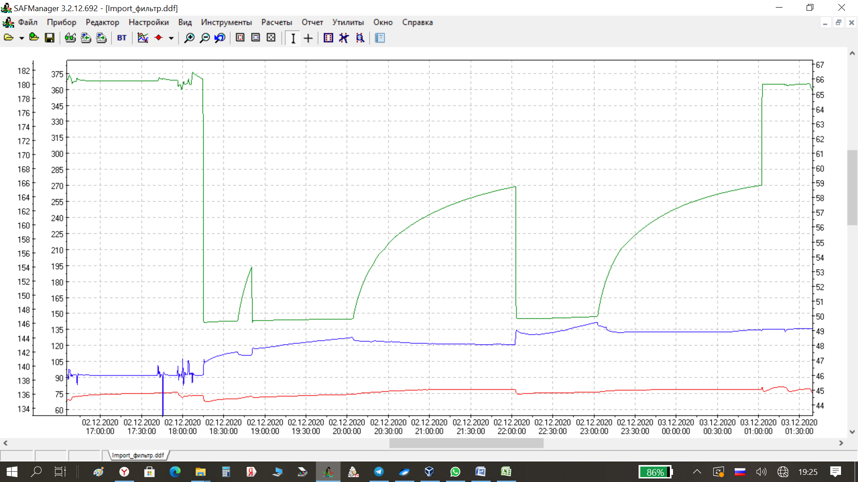
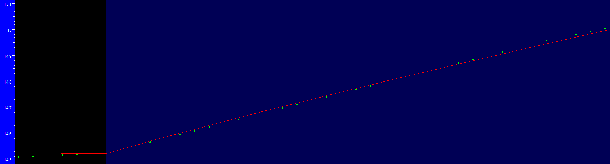
МЕТОДИКА РАСЧЕТА ПРИБЛИЖЕННОГО ДЕБИТА ГАЗА ПО КВД, ПОЛУЧЕННОГО ПРИ ИПТ-1 ПЛАСТА Vch(1-2)
2
1
Приближенный график давления третьего закрытого периода в программном комплексе Сапфир (точки 1-2)
7

Slide 8

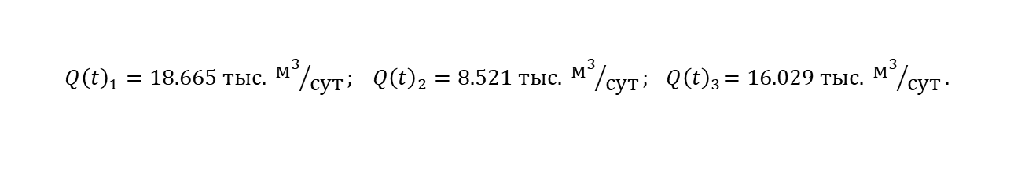
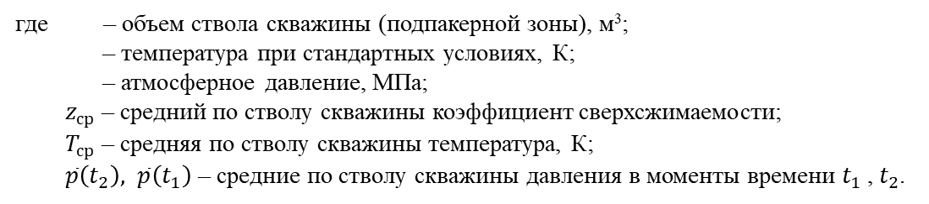



РАСЧЕТ ПРИБЛИЖЕННОГО ДЕБИТА ГАЗА ПРИ ПЛАСТА Vch(1-2)
Согласно Р Газпром 086-2010 (Инструкция по комплексным исследования газовых и газоконденсатных скважин) части 2 дебит скважины после её закрытия в первый момент времени приближенно может быть определен по формуле:
$$Q\left(t\right)=\frac{Ω∙T_{ст}}{p_{ат}∙z_{ср}∙T_{ср}}∙\left[\frac{\overline{p}\left(t_{2}\right)−\overline{p}\left(t_{1}\right)}{t_{2}−t_{1}}\right],$$
где – объем ствола скважины (подпакерной зоны), м³;
– температура при стандартных условиях, К;
– атмосферное давление, МПа;
$z_{ср}$ – средний по стволу скважины коэффициент сверхсжимаемости;
$T_{ср}$ – средняя по стволу скважины температура, К;
$\overline{p}\left(t_{2}\right), \overline{p}\left(t_{1}\right)$ – средние по стволу скважины давления в моменты времени $t_{1}$, $t_{2}$.
$$$$
$$T_{ст}$$
$$p_{ат}$$
Данная формула подразумевает учет параметров по стволу скважины, в случае же проведения ИПТ, когда в скважине столб жидкостей, рассматривается только подпакерная зона. Соответственно средние по стволу параметры – параметры в подпакерной зоне. Произведен расчет дебита газовой скважины для 1, 2 и 3-го закрытого периода с учетом коэффициента свехсжимаемости (определенного с учетом ф.-х. анализа газа, отобранного из пробоотборника забойного клапана) – 0.82.
Результаты расчета дебитов следующие:
$${Q\left(t\right)}_{1}=18.665 тыс. {м^{3}}/{сут}; {Q\left(t\right)}_{2}=8.521 тыс. {м^{3}}/{сут}; { Q\left(t\right)}_{3}=16.029 тыс. {м^{3}}/{сут}.$$

Slide 9
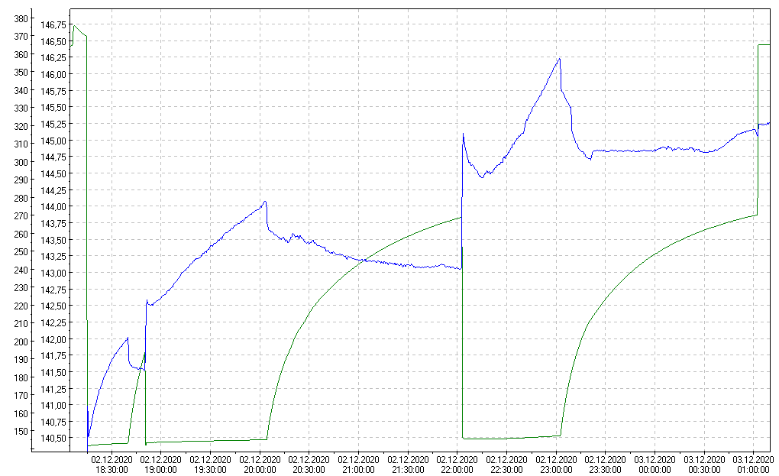
МЕТОДИКА РАСЧЕТА ДЕБИТА ГАЗА ПРИ ИПТ-1 ПЛАСТА Vch(1-2) В ПРОЦЕССЕ ПРИТОКА ПО ПОДЪЕМУ УРОВНЯ В ТРУБАХ СБТ (ВЫТЕСНЕНИЮ ГАЗОМ ТЕХНИЧЕСКОЙ ЖИДКОСТИ)
Пробковая структура притока газа
до начала его растворения
в жидкости и выхода на устье
При расчёте дебита газа предполагается, что в первоначальные моменты после открытия забойного клапана, газ поступал через фильтр в бурильные трубы пробковой структурой. Но при длительном притоке, газ частично растворяется в столбе жидкости и выходит на поверхность.

Slide 10


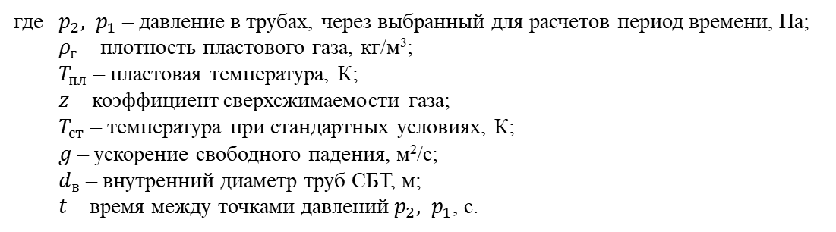



РАСЧЕТ ПРИБЛИЖЕННОГО ДЕБИТА ГАЗА ПРИ ИПТ-1 ПЛАСТА Vch(1-2) ПО ВЫТЕСНЕНИЮ ГАЗОМ ТЕХНИЧЕСКОЙ ЖИДКОСТИ
Высота газовой пробки в колонне бурильных труб, объем поступившего газа приведенный к стандартным условиям и непосредственно дебит скважины определяется по следующим формулам:
$$h=\frac{\frac{\left(p_{2}−p_{1}\right)}{g∙ρ_{г}∙p_{2}∙T_{ст}}}{T_{пл}∙z};$$
$$V_{г}=h∙\frac{π∙d_{в}^{2}}{4};$$
$$q=\frac{V_{г ст.}}{t},$$
$$V_{г ст.}=V_{г}∙\frac{p_{2}∙T_{ст}}{T_{пл}∙z};$$
где $p_{2}, p_{1}$– давление в трубах, через выбранный для расчетов период времени, Па;
$ρ_{г}$ – плотность пластового газа, кг/м³;
$T_{пл}$ – пластовая температура, К;
$z$ – коэффициент сверхсжимаемости газа;
$T_{ст}$ – температура при стандартных условиях, К;
$g$ – ускорение свободного падения, м²/с;
$d_{в}$ – внутренний диаметр труб СБТ, м;
$t$ – время между точками давлений $p_{2}, p_{1}$, с.
Дебиты открытых периодов при предполагаемом времени (около 5-10 минут) течения газа пробковой структурой соответственно равны:
$$q_{1}=21.242 тыс.{м^{3}}/{сут}; q_{2}=6.241 тыс.{м^{3}}/{сут};q_{3}=17.321 тыс.{м^{3}}/{сут}.$$

Slide 11
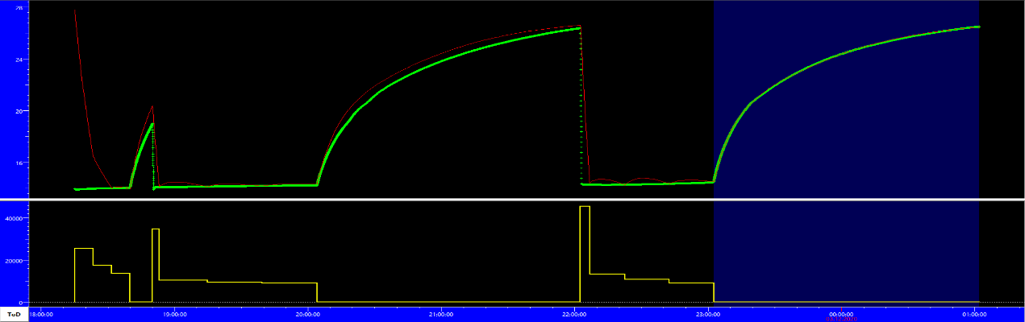
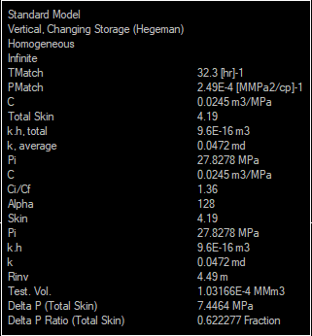
РЕЗУЛЬТАТЫ ОБРАБОТКИ ИПТ-1 ПЛАСТА Vch(1-2) В ПРОГРАММНОМ КОМПЛЕКСЕ САПФИР

Slide 12
РЕЗУЛЬТАТЫ ПЛАСТОИСПЫТАНИЯ ПЛАСТОВ
Параметр | Размерность | ИПТ-1 (пласт Vch(1-2)) | ИПТ-2 (пласт Є1us(os))
Полученный флюид | флюид | газ | пластовая вода
Средний дебит | м³/сут | 14404 | 43.0
Средняя депрессия | МПа² / МПа | 5931.496 | 15.58
Коэф. фильтрационных сопротивлений (пласт Vch(1-2)) | МПа²/(м³/сут) | 2.429
Коэф. продуктивности (пласт Є1us(os)) | (м³/сут)/МПа |  | 2.76
Конечное давление на КВД | МПа | 26.51 | 29.90
Пластовое давление по результату обработки КВД | МПа | 27.83 | 34.29
Градиент пластового давления | МПа/10м | 0.095 | 0.12
Коэф. проницаемости | мД | 0.047 | 0.101
Скин-эффект | безр. | +4.2 | -3.7
Радиус исследования | м | 11 | 20
Температура | °С | 45 | 44

Slide 13
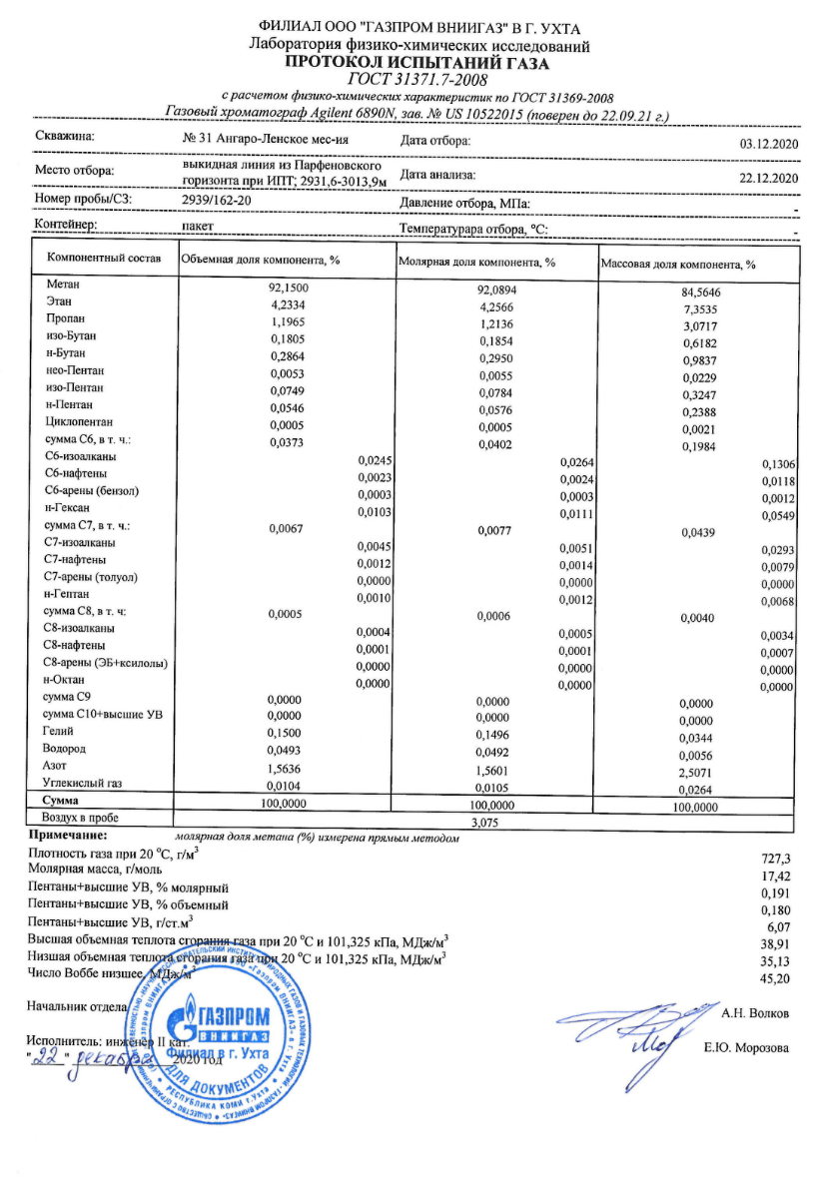
РЕЗУЛЬТАТЫ АНАЛИЗА ПРОБЫ ГАЗА, ПОЛУЧЕННОГО ПРИ ПЛАСТОИСПЫТАНИИ ПЛАСТА Vch(1-2) ПАРФЕНОВСКОГО ГОРИЗОНТА
Перечень основных компонентов газа и их содержание
Компонент | Содержание компонентов. об. %
Метан | 92.15
Этан | 4.2334
Этилен | 0
Пропан | 1.1965
Пропилен | 0
и-Бутан | 0.1805
н-Бутан | 0.2864
Бутилен | 0
и-Пентан | 0.0749
н-Пентан | 0.0546
Гексан | 0.0373
Углекислый газ | 0.0104
Гелий | 0.15
Водород | 0.0493
Кислород | 0
Азот | 1.5636

Slide 14
ЗАКЛЮЧЕНИЕ
Выводы:
Проведение ИПТ с применением якорного оборудования позволяет проводить гидродинамические исследования экспресс методом без рисков прилипания хвостовика (в равнении с технологией ИПТ с опорой на забой);
Проба, полученная при данном методе, является герметичной (кондиционной), что подтверждается лабораторными исследованиями;
С учетом оперативности выдаваемых данных и получаемых результатов метод ИПТ остается эффективным способом изучения залежей нефти и газа, полученные данные успешно принимаются ГКЗ;
Испытание (получение гидродинамических параметров) двух и более объектов за один спуск, применяя большой, наработанный десятилетиями опыт и надежное проверенное оборудование, можно по праву считать основным экспресс методом исследований скважин в процессе бурения.
К сожалению, данный метод – метод ИПТ, как обязательный, исключен из некоторых регламентов больших нефтяных и газовых компаний, что приводит к уменьшению объема работ и потери полевого опыта специалистов, который является основополагающим в успешности получения положительных результатов.

Slide 15

Спасибо за внимание!
Контактная информация:
e-mail: andrey.irbakhtin@mail.ru,
тел.: +7 (963) 555-49-77,
www.alend.org.

Slide 16
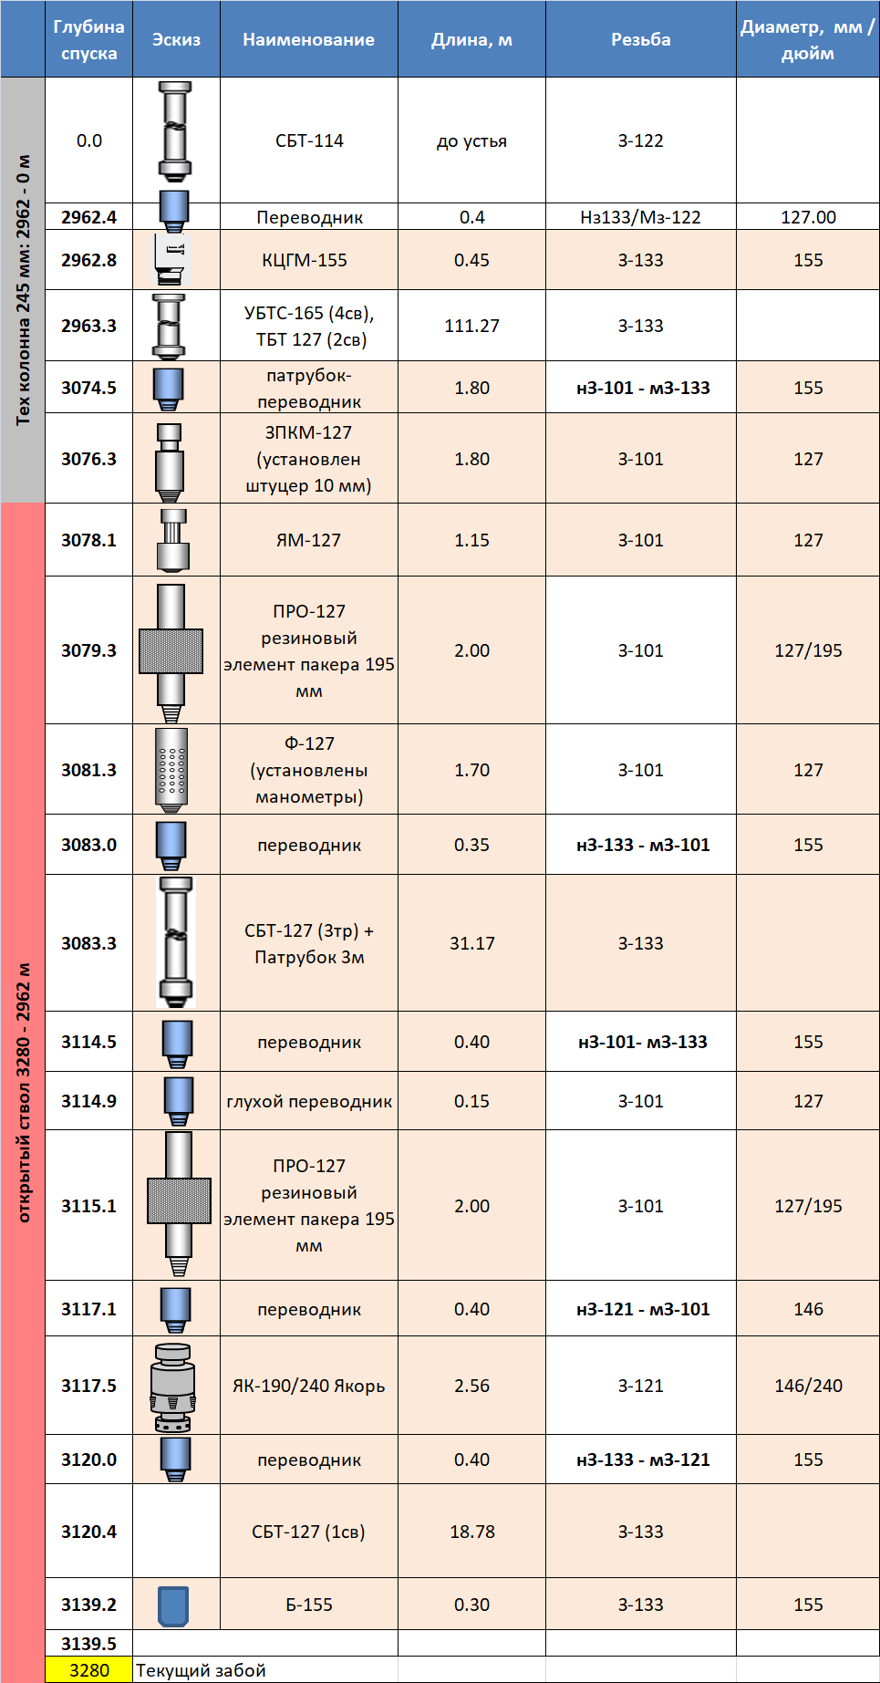
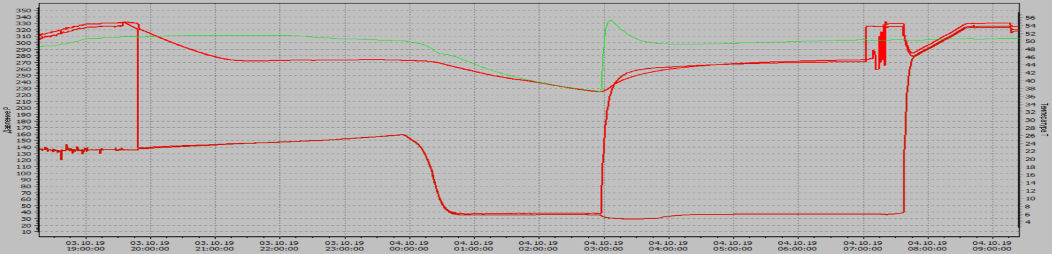
ИПТ в открытом стволе скв. 28 Иркутской области
с применением якорного оборудования и двухпакерной компоновки. 03-05.10.2019 года
Для создания депрессии на пласт. бурильные трубы были заполнены 111 м буровым раствором и 1250 м тех. водой.
Получен фонтанный приток газа.
Согласно Р Газпром 086-2010 оценочный дебит газа при фонтанировании скважины составил 59936.3 м³/сут.
Конечное значение давления на КВД закрытого периода. за 245 минут восстановления. составило 271.1 кгс/см² на глубине 3082 м.
КВД обработана в п/к Сапфир методом наилучшего совмещения; пластовое давление составило 276.8 кгс/см² на глубине 3082 м. Для обработки. дебит газа перед КВД подобран по совмещению фактических и модельных кривых давления.
Коэффициент проницаемости. определенный по КВД. составил 0.213 мД. при радиусе исследования 10.6 м. Значение скин-эффекта (+9.5) свидетельствует о наличии дополнительных фильтрационных сопротивлениях в призабойной зоне пласта.
Максимальная температура. зафиксированная в процессе испытания интервала. составила 55.1°С на глубине замера.

Slide 17
Сравнение определенной продуктивной характеристики пласта Vch(1-2)
при ИПТ в открытом стволе и при ГДИС после вторичного вскрытия
Скв. №28 Иркутской области*. 2019 год
Дебит газа. определенный при ГДИС в эксплуатационной колонне. проведенных с 31.12.2019 по 03.01.2020 года.
Интервал перфорации: 3042.0-3102.0 м
Дебит газа, определенный при ИПТ в открытом стволе, проведенного 03-05.10.2019 года.
Интервал испытания: 3080.3-3116.0 м
Методика расчета дебита газа | Q, тыс.м³/сут
По КВД, согласно Р Газпром 086-2010 | 59.9
По вытеснению газом жидкости на устье, согласно методике, описанной д.т.н., профессором Рязанцевым Н.Ф. (г. Тверь) | 24.1
По подъему уровня в трубах СБТ (вытеснению газом технической жидкости) | 61.3
D_{диаф}, мм | Q, тыс.м³/сут
12 | 34.8
10 | 33.4
14 | 45.0
10 | 51.3

Slide 18
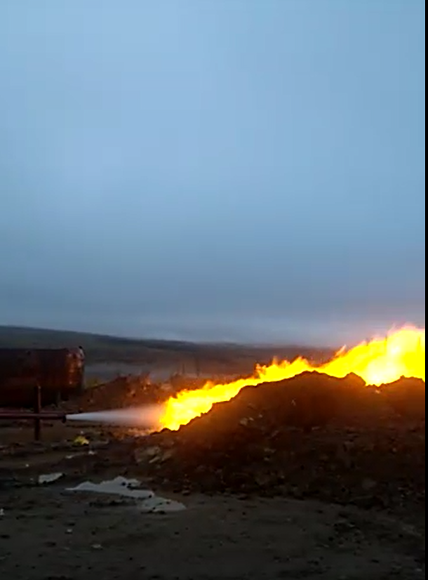
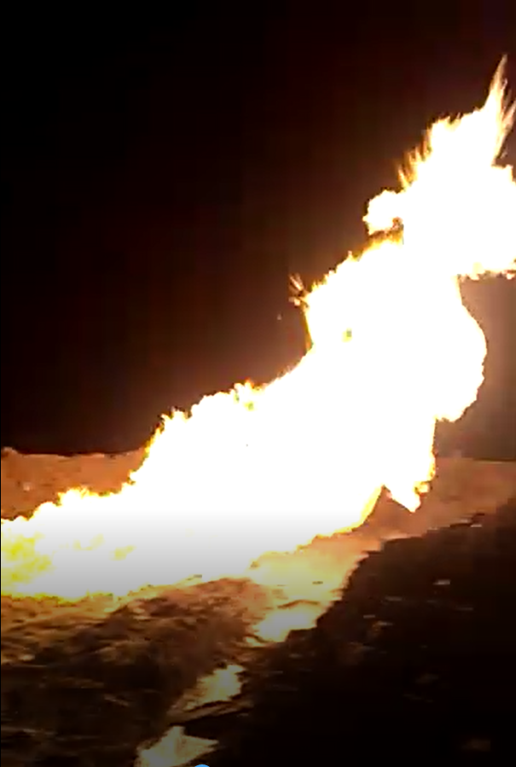
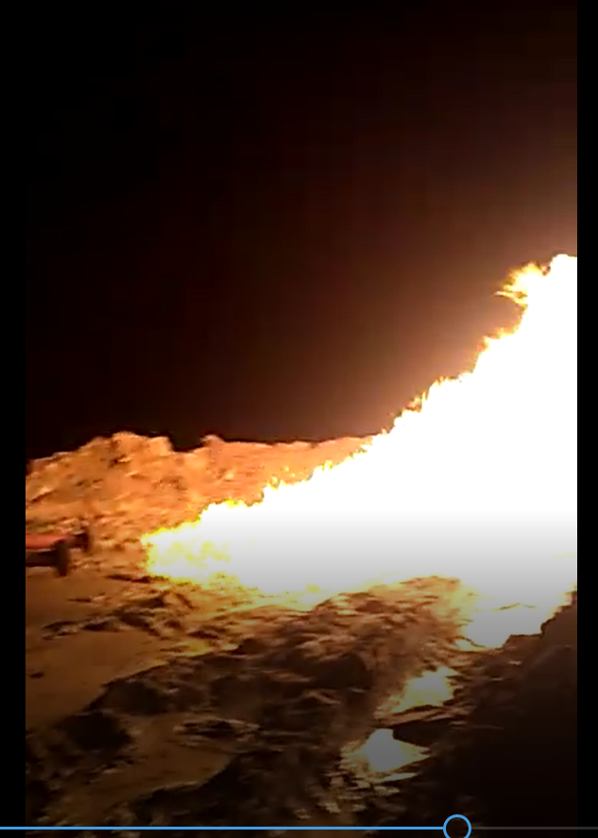
ФОТО

Slide 19
